Slide 1
Сложное предложение
Сложносочиненное предложение

Slide 2
Сложное предложение – это целостная синтаксическая структура, состоящая из двух или нескольких предикативных частей, которые в смысловом, конструктивном и интонационном отношении образуют единое коммуникативное целое.
СП – полипредикативно, оно состоит из двух или нескольких предикативных частей.
СП делятся на двучленные и многочленные.
Синтаксическая связь предикативных частей СП: сочинительная, подчинительная.
Паратаксис выражается бессоюзно или при помощи сочинительных союзов.
Гипотаксис выражается при помощи подчинительных союзов или относительных слов (относительных местоимений, местоименных наречий).

Slide 4
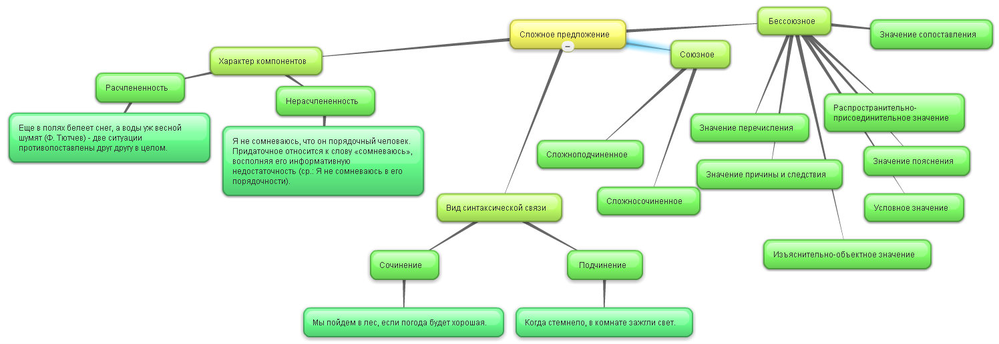

Slide 5
СЛОЖНОСОЧИНЕННОЕ ПРЕДЛОЖЕНИЕ
Классификация структурно-семантических разрядов проводится по:
характеру смысловых отношений между предикативными частями,
по характеру союзов.
Соединительные (slučovací)
Противительные (odporovací)
Градационные (stupňovací)
Разделительные (vylučovací)
Результативные (důsledkové)
Пояснительные и обосновательные (vysvětlovací a důvodové)

Slide 6
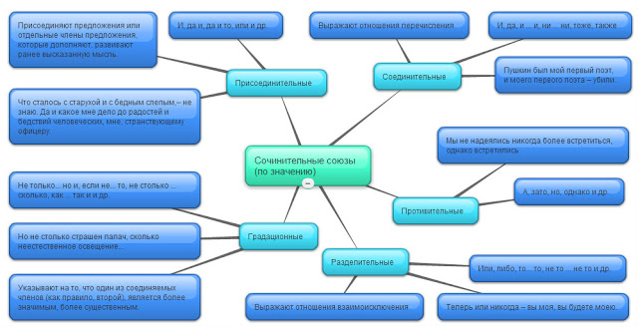

Slide 7
Союзные средства в соединительных предложениях
в соединительно-перечислительных предложениях: и; и… и; ни… ни; да; да… да; коррелятивные мест. кто(-то)… кто; один… другой…
Někdo stál, někdo seděl, pár lidí spalo ve spacích pytlích nebo jen tak pod dekou.
Русский союз ни… ни, в отличие от чешского ani не может быть одиночным.
Туда ни самолеты не летали, ни поезда не ездили.
Nicméně není nebe bez mráčků a ani námi opěvovaná mazda není dokonalá
В традициях чешской русистики к этому типу относим также предложения типа: То идет дождь, то падает снег. В русской грамматической традиции они относятся к разделительным сложносочиненным.
То… то переводится как hned… hned, tu… tu, chvílemi… chvílemi.
То ему мешает шум, то он просто не может сосредоточиться.

Slide 8
в соединительно-распространительных предложениях (переходный тип между сочинением и подчинением): и; а; анафорические мест. + наречия это, там, оттуда; относительные мест. + наречия что, чего, где, откуда, причем…
Он опоздал, что вызвало недовольство начальства.
Русские относительные местоимения переводятся на ЧЯ относительными местоимениями типа: což, čehož, přičemž, načež…
Více než sto let říší zmítaly vnitřní spory, načež se rozpadla.
В русской грамматической традиции такие предложения относятся к нерасчлененным сложноподчиненным, в чешской к сложносочиненным (nepravé věty vztažné).
в присоединительных предложениях: а; а также; да; да и; да еще…
Они на юге хорошо зарабатывают, да и погода в этом году хорошая.
Někdy málo bývá víc, a také se nám líbí, že má každá rostlina svůj prostor.

Slide 9
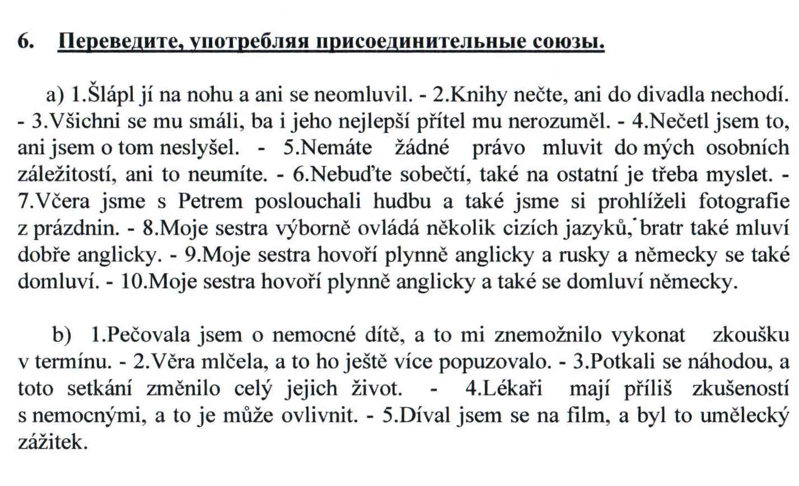

Slide 10
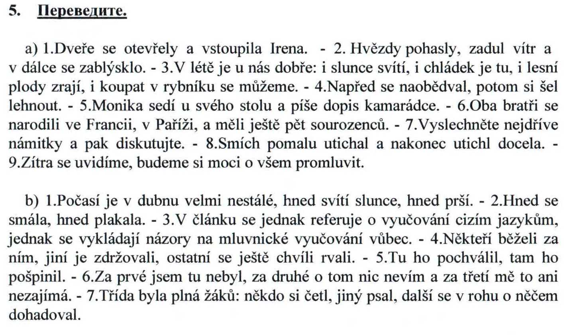

Slide 11
Союзные средства в противительных предложениях
А; же; но; однако; да; все же; зато; только; лишь; между тем как; тогда как; в то время как; если… то…
Сопоставительные предложения:
Мы только что пришли, а вы уже уходите.
Člověk to běžně necítí, kdežto šaman toto riziko vnímá.
Zatímco se sprchoval, uvařil jsem kávu.
Ректификационные предложения (поправка):
Он не то что не понимает, а просто смеется надо мной.
Nemá to nic společného se smlouvou, nýbrž to záleží na nich, jak se rozhodnou.

Slide 12
Противительно-ограничительные предложения:
Она не злая, но иногда бывает жестока.
Jistě, byl excelentní, jenže my jsme si nedokázali poradit s nikým ze soupeřů.
Obvykle se procházely nahoru dolů ulicí, avšak tentokrát se paní zastavila před branou centra.
Противительно-уступительные предложения:
Я боялся, но все же прыгнул в воду.
Nezvyšují sice hladinu glukózy v krvi, ale přesto jsou kalorickou bombou.
Противительно-возместительные предложения:
Уборщицы его не любили, зато дети обожали.
Té sice tradičně chyběl strop, zato však byla vybavena jakousi širokou lavicí či postelí.

Slide 13
Наибольшие проблемы в сопоставительном плане вызывают многозначные союзы а, но.
Союз а выражает:
сопоставительные отношения → kdežto, a
отношения ректификации → nýbrž, ale
противительно-уступительные отношения → a, ale
Союз но выражает:
противительно-ограничительные отношения → ale, avšak
противительно-уступительные отношения → ale

Slide 14
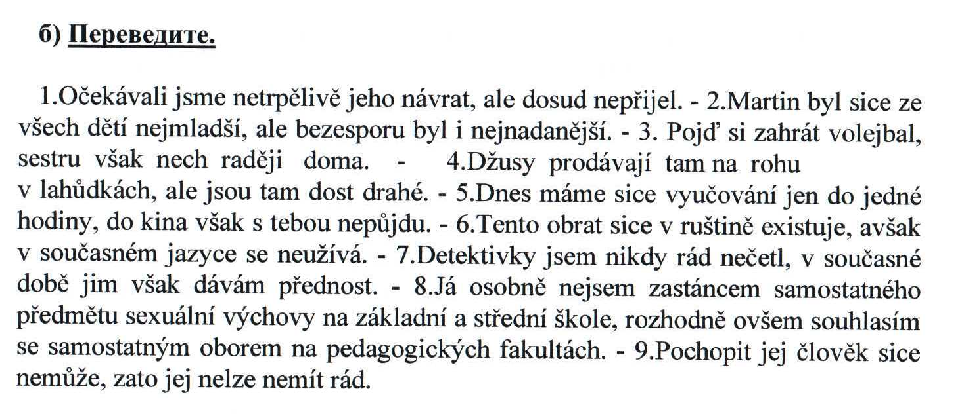

Slide 15
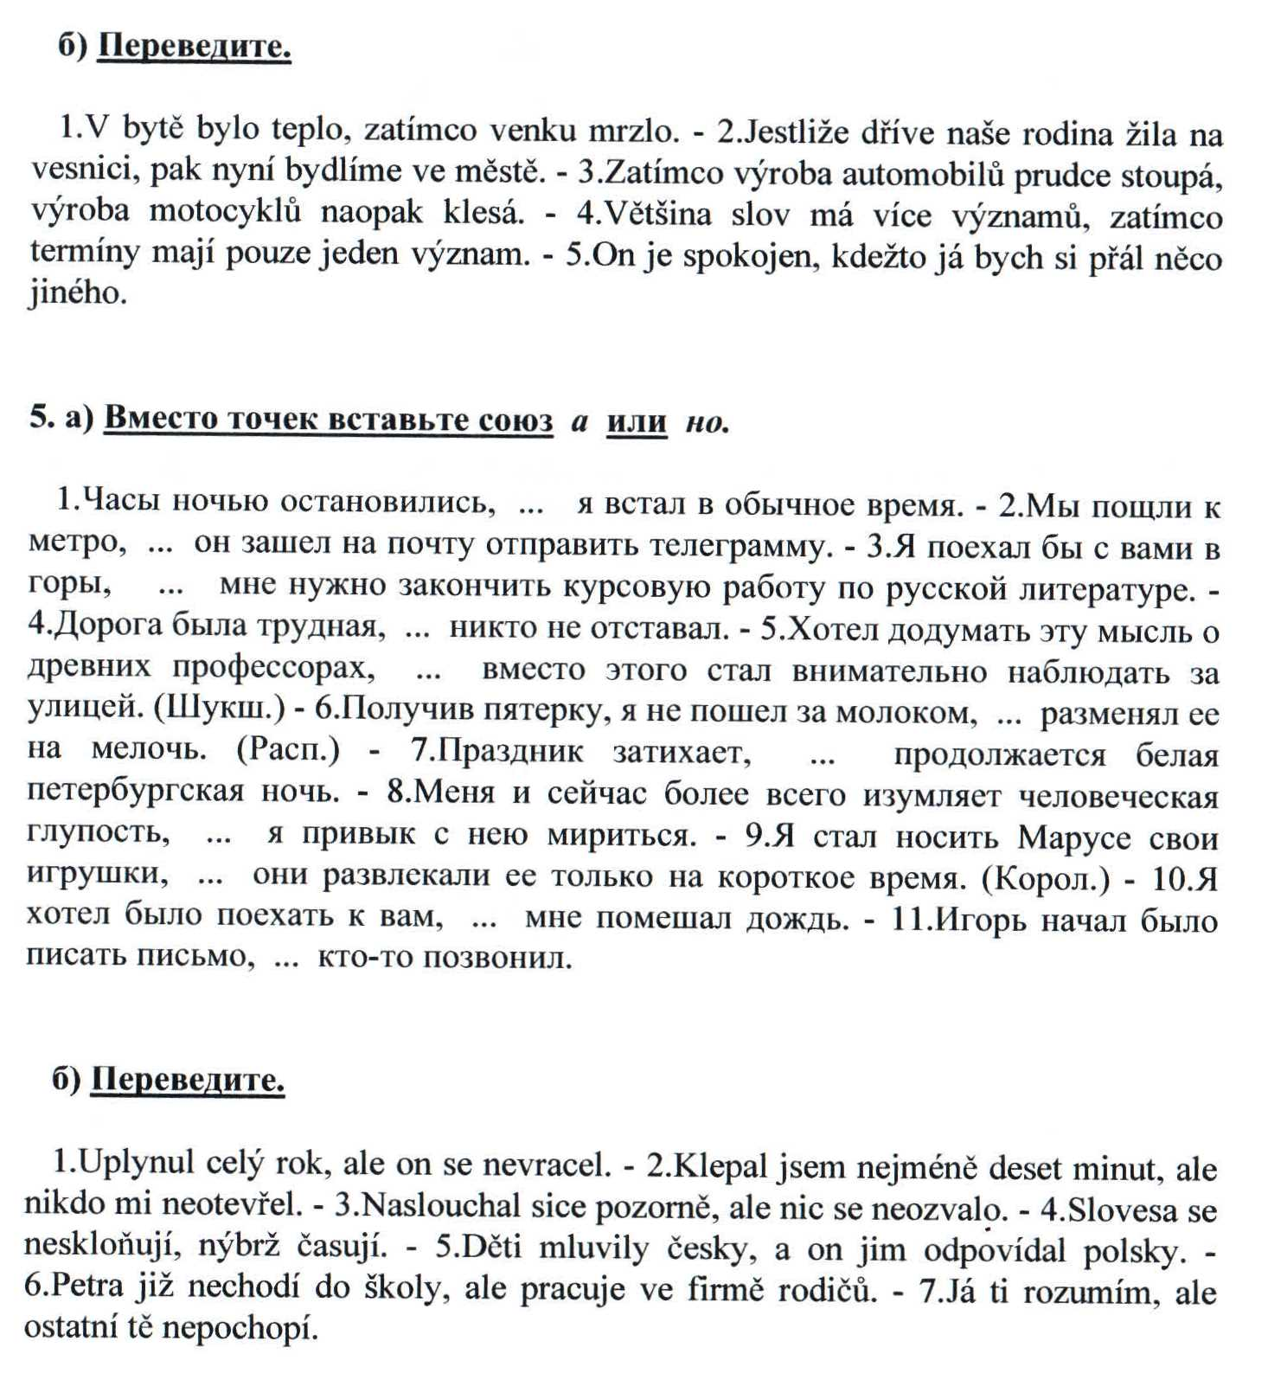

Slide 16
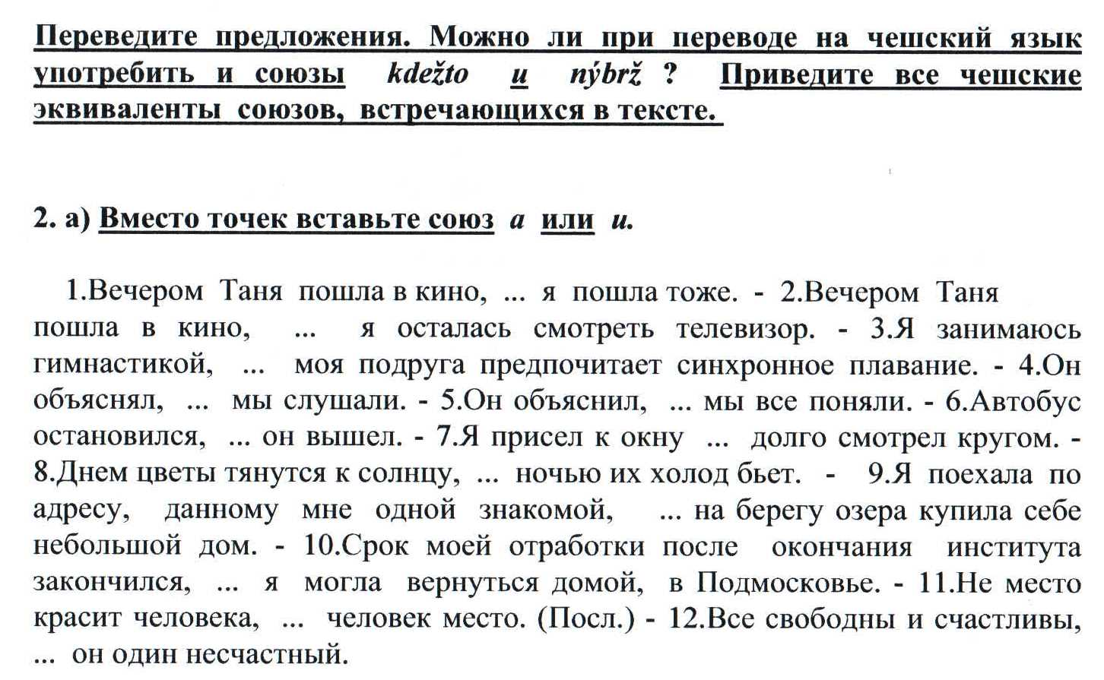

Slide 17
Союзные средства в градационных предложениях
не только…, но и/но даже/но еще и/но также; не то что…, а даже…
+ реже непарные союзные выражения да и; даже; и даже…
Он не только хорош собой, но и актерские способности у него есть.
Меня никто об этом не просил, да и сам я не напрашивался.
Nejenže mi to udělalo vítr v peněžence, ale dokonce jsem občas musela zrudnout.

Slide 18
Союзные средства в разделительных предложениях
Разделительные предложения со значением взаимоисключения
Или; или…, или; либо…, либо…
нежелательный результат а то; а не то; не то + наречие иначе
Или ты не вмешиваешься, или я ухожу.
Не вздумайте меня обманывать, а не то вам придется плохо!
Buď je nám předloženo několik nabídek, anebo se možnosti navzájem vylučují.
Разделительные предложения со значением предположения
Не то…, не то; то ли…, то ли; ли…, или…
То ли одиночество стало непереносимым, то ли холода его заставили вернуться.
Snad se jí bál, snad před ní nechtěl nic dát najevo.

Slide 19
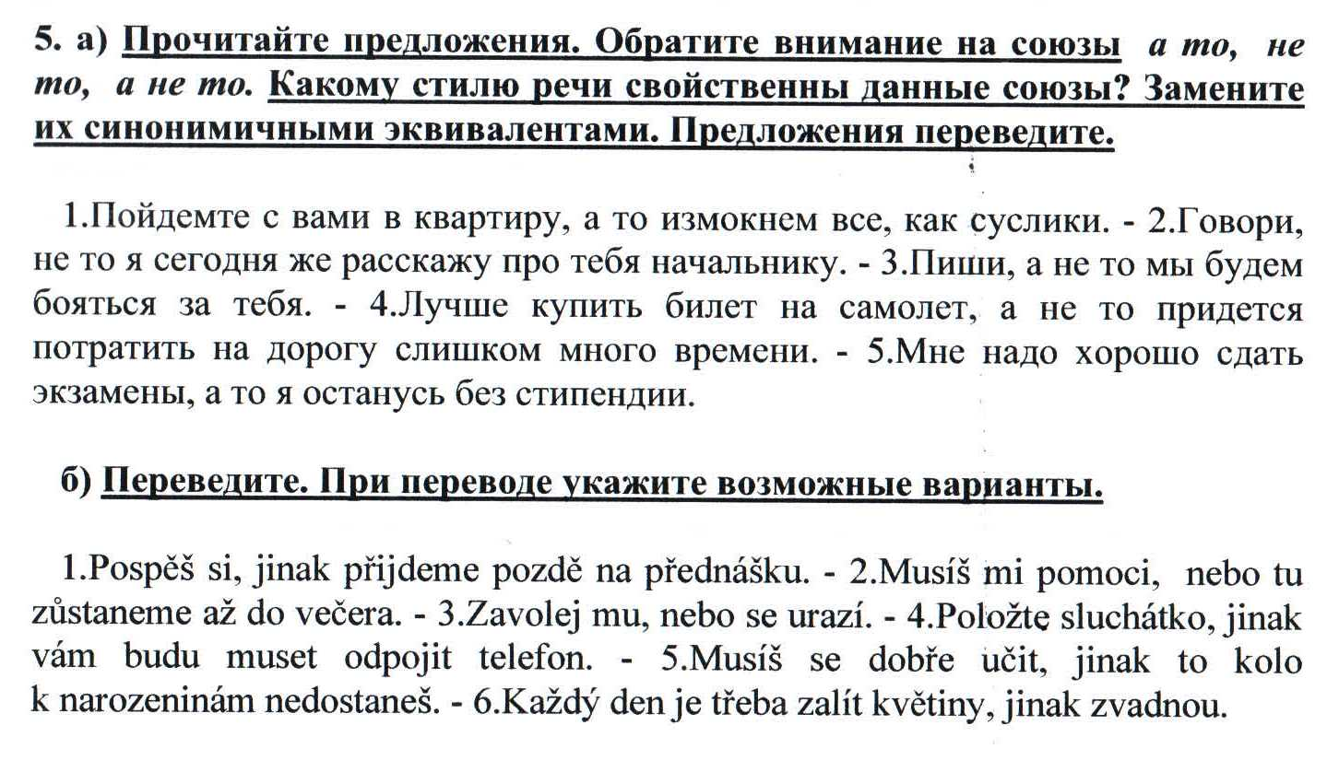

Slide 20
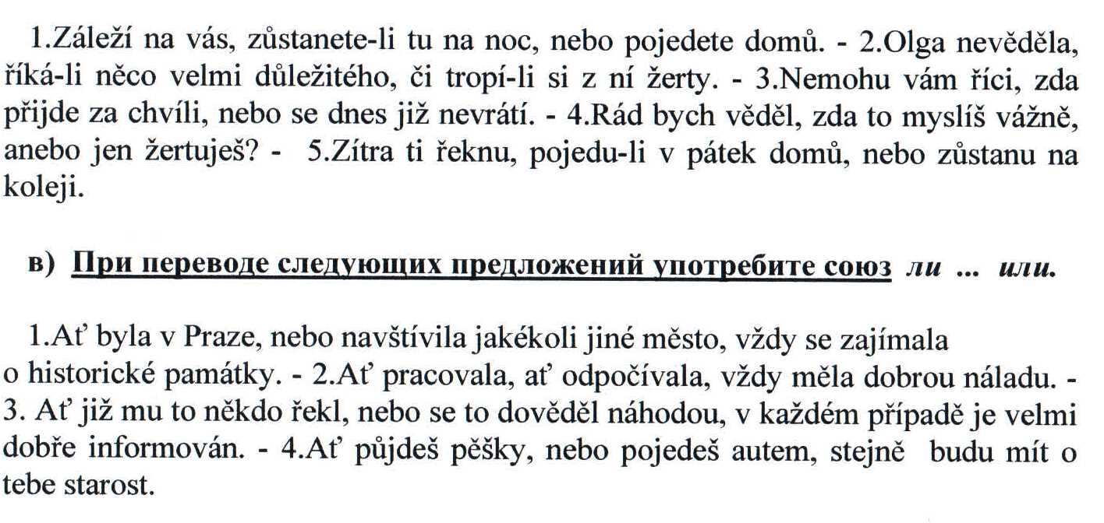

Slide 21
Союзные средства в результативных предложениях
Мест. наречия поэтому, потому, оттого…; вводные слова следовательно, значит, стало быть… + союзы и, а
В научном стиле относительные слова почему, зачем, вследствие чего…
Вы не отдали рукопись в срок, значит и мне некуда спешить.
Исходные данные неточны, вследствие чего невозможно сделать вывод.
Myslím, tedy jsem.
Tato paliva způsobila velké ekologické škody, v důsledku čehož vyletěly ceny potravin raketově vzhůru.
Policie právě obkličuje pláž, takže odplouvání bylo dost hektické.
В случае бессоюзья в РЯ, в ЧЯ чаще всего используем союзные средства.
Сам виноват – ему не на кого жаловаться. → Sám je viněn, takže/proto/tedy si nemá na koho stěžovat.

Slide 23
Союзные средства в пояснительных и обосновательных предложениях.
Пояснительные предложения
То есть, а именно, другими словами, иначе говоря, точнее, вернее…
Мы занимаемся синтаксисом, а точнее сложносочиненным предложением.
Jenže pes trpí velice často „větry“, a sice velmi zapáchajícími.
Web města www.plzen.eu získal cenu speciální, a to za nejvíce interaktivní web.
Обосновательные предложения
Чаще всего связь бессоюзная. Во второй части встречается частица ведь, союзы а то, не то…
Вы не можете прочитать инструкцию, она на китайском языке.
Вам нечего бояться, ведь вы подготовились к собеседованию.
Ono se totiž špatně mluví, když máte v puse 45 gumových medvídků.

Slide 24
